Slide 1
Aprendizado de máquina 1: aprendizado supervisionado
Unidade 2 – Aprendizagem estatística

Slide 2
Conteúdo programático
Unidade 1 – Conceitos sobre Aprendizado de Máquina
Unidade 2 – Aprendizagem Estatística
Unidade 3 – Aprendizagem Simbólica
Unidade 4 – Aprendizagem Baseada em Instâncias
Unidade 5 – Aplicações de Aprendizado de Máquina

Slide 3
Conteúdo programático
Unidade 1 – Conceitos sobre Aprendizado de Máquina
Unidade 2 – Aprendizagem Estatística
Regressão linear simples e múltipla
Regressão polinomial
Regressão Lasso e Ridge
Regressão logística
Unidade 3 – Aprendizagem Simbólica
Unidade 4 – Aprendizagem Baseada em Instâncias
Unidade 5 – Aplicações de Aprendizado de Máquina

Slide 4
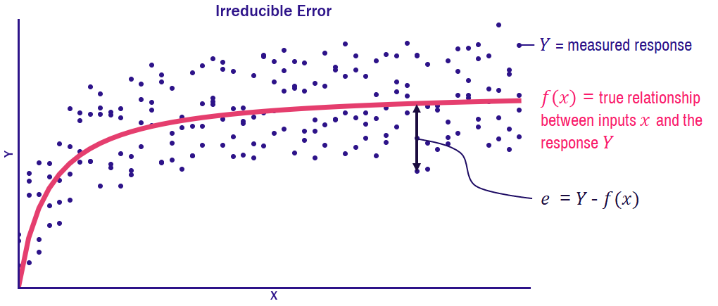

Viés e variância
Para entender os conceitos de viés e variância, é necessário relacioná-los com o erro irredutível, ou erro aleatório
O erro irredutível surge de dados faltantes, erros na medição da variável ou são relacionados ao próprio fenômeno sendo estudado
Matematicamente, o erro irredutível é a diferença entre o resultado observado e o resultado predito
$$e=Y−f(x)$$

Slide 5
Viés e variância
Além do erro irredutível, os erros apresentados pelos nossos modelos consistem em erros de viés ou de variância

Slide 6
Viés e variância
Viés é a inabilidade do modelo de aprender o relacionamento das variáveis independentes X e a variável dependente Y
Um modelo com viés, para diferentes conjuntos de dados, vai ter algumas regiões com erros positivos e algumas regiões com erros negativos, mas na média, apresentará um alto valor de erro
Modelos com alto viés sofrem de underfitting, ou seja, possuem um alto erro no conjunto de dados de treino e simplificam o relacionamento entre as variáveis X e Y

Slide 7
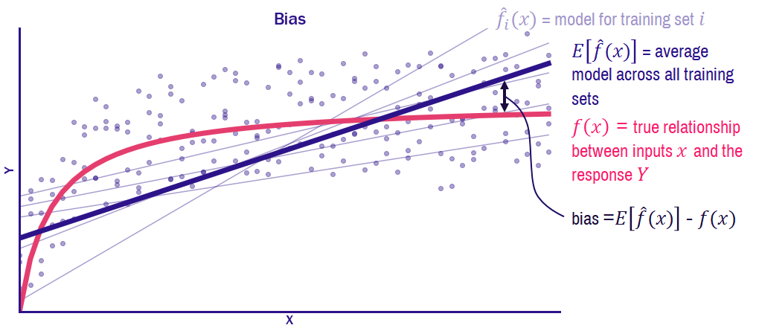
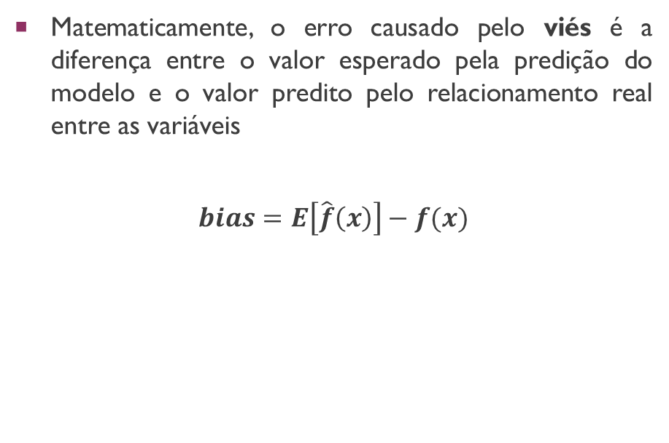
Viés e variância
Matematicamente, o erro causado pelo viés é a diferença entre o valor esperado pela predição do modelo e o valor predito pelo relacionamento real entre as variáveis
$$bias=E\left[\hat{f}\left(x\right)\right]−f(x)$$

Slide 8
Viés e variância
A variância quantifica a tendência do modelo aprender muito sobre o relacionamento das variáveis independentes X e a variável independente Y
Modelos com alta variância aprendem ao ponto de capturar a aleatoriedade dos dados, em outras palavras, o modelo decora o conjunto de dados. Esse fenômeno é chamado de overfitting
Modelos que sofrem de overfitting possuem uma tendência de generalizar muito mal para outros conjuntos de dados, resultando em um alto erro de teste

Slide 9
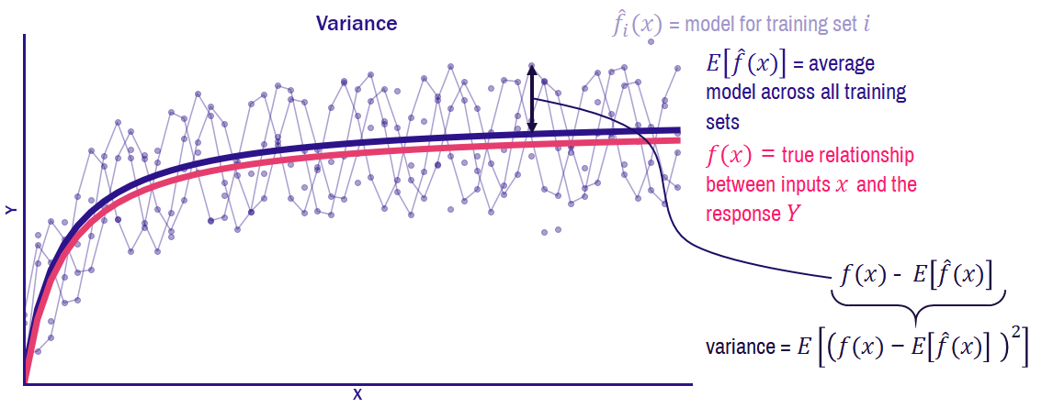

Viés e variância
Matematicamente, o erro causado pela variância é a diferença ao quadrado do valor esperado pela predição do modelo em um único conjunto de dados de treino e a predição média em todos os conjuntos de dados de treino.
$$variance=E\left[{(f\left(x\right)−E[\hat{f}\left(x\right)])}^{2}\right]$$

Slide 10
Viés e variância
Na prática nós temos que escolher simplificar o relacionamento entre as variáveis (reduzindo a variância, mas introduzindo viés) e tentar capturar mais o relacionamento entre as variáveis (reduzindo o viés, mas aumentando a variância)
Nós identificamos problemas com viés e variância através dos conjuntos de treino e teste
Existem 4 possíveis combinações de viés e variância para caracterizar um modelo
Variância | Viés
 |  | Alto | Baixo
 | Alto | Terrível | Overfitting
 | Baixo | Underfitting | Ótimo

Slide 11
Viés e variância
Baixo viés e alta variância
O modelo está com problema de overfitting, decorando os dados de treino e não generalizando para novos conjuntos de dados
Possíveis soluções incluem: seleção de atributos, redução de dimensionalidade, utilização de modelos mais simples, regularização, obter mais dados
Alto viés e baixa variância
O modelo está com problema de underfitting e não consegue capturar o relacionamento entre as variáveis
Possíveis soluções incluem: adição de novos atributos, utilização de modelos mais complexos, seleção de modelos

Slide 12
Viés e variância
Alto viés e alta variância
É o pior cenário possível, onde o modelo não consegue capturar o relacionamento entre as variáveis e não generaliza para outros conjuntos de dados
Possíveis soluções incluem: primeiro resolver o problema do viés e depois atacar o problema da variância
Baixo viés e baixa variância
É o melhor cenário possível, o resultado que queremos alcançar em todos os nossos modelos

Slide 13
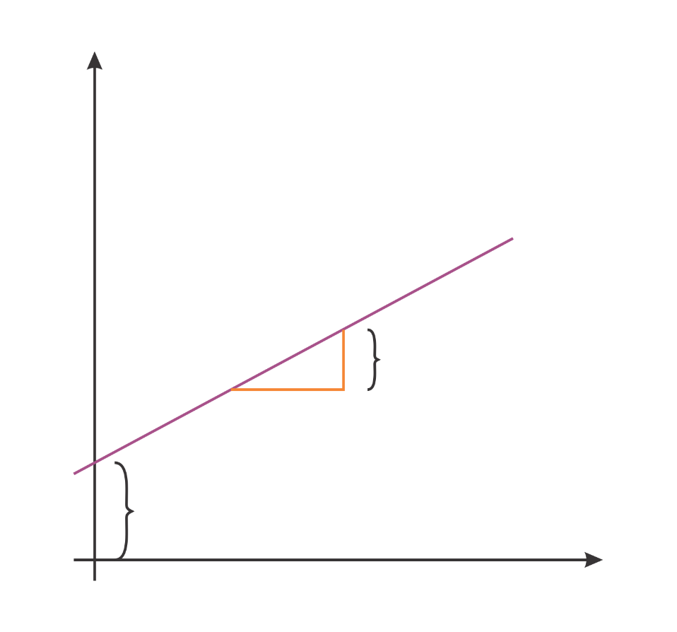



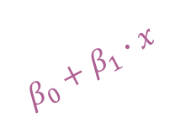


Regressão linear simples
Equação da reta é definida como
$Y_{i}= β_{0}+β_{1}∙x_{i}+ ε_{i}$ para $i=1,2,3,…,n$
Onde:
$Y_{i}$ é a variável dependente
$x_{i}$ é a variável independente
$β_{1}$ é o coeficiente angular
$β_{0}$ é o intercepto
$ε_{i}$ é o erro aleatório
$$y$$
$$β_{0}+β_{1}∙x$$
$$β_{1}$$
Parâmetros a serem estimados
$$β_{0}$$
$$x$$

Slide 14
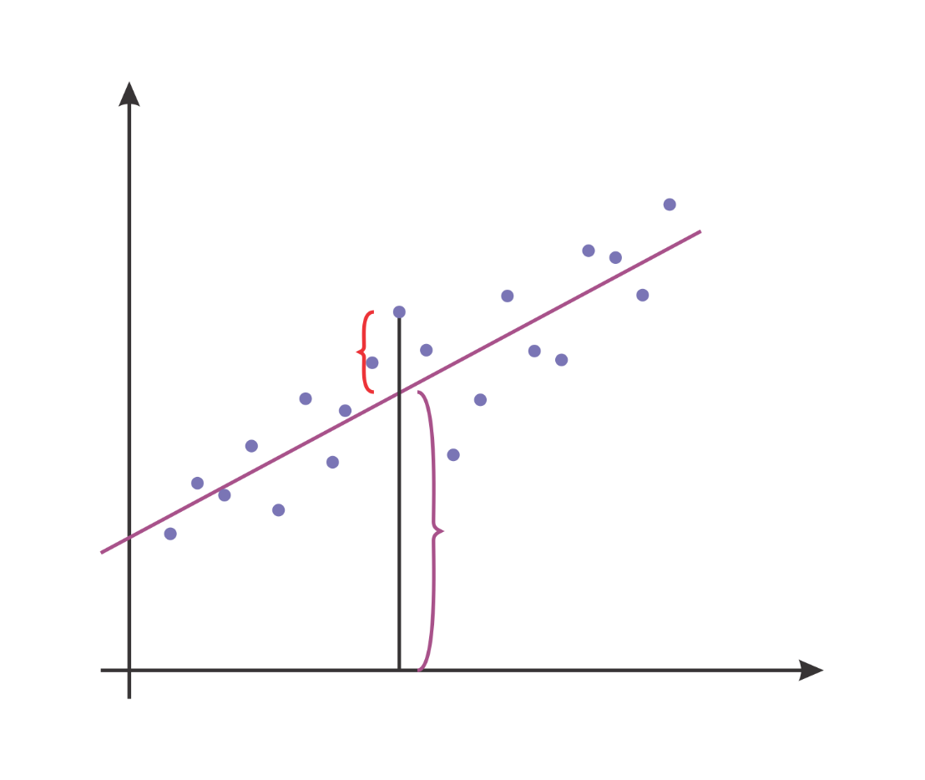
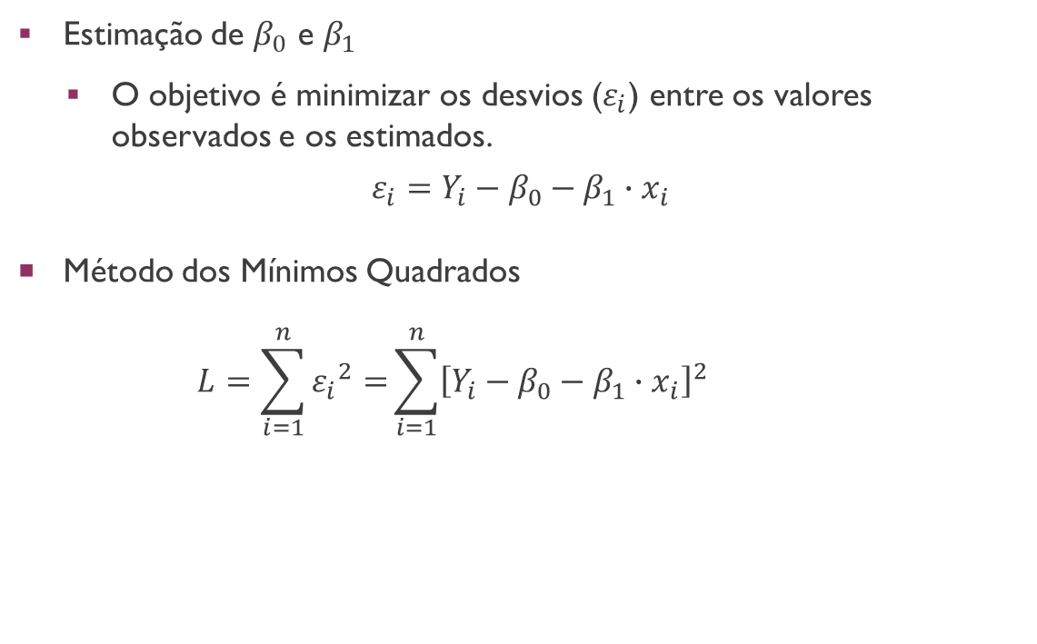



Regressão linear simples
Y
Estimação de $β_{0}$ e $β_{1}$
O objetivo é minimizar os desvios ($ε_{i}$) entre os valores observados e os estimados.
$$ε_{i}=Y_{i}−β_{0}−β_{1}∙x_{i}$$
Método dos Mínimos Quadrados
$$L=\sum_{i=1}^{n}{{ε_{i}}^{2}=}\sum_{i=1}^{n}{{\left[{Y_{i}−β}_{0}−β_{1}∙x_{i}\right]}^{2}}$$
$$ε_{i}$$
$${Y_{i}=β}_{0}+β_{1}∙x_{i}$$
x
$$x_{i}$$
Se não elevarmos o erro ao quadrado, pontos positivos e negativos se anularão

Slide 15
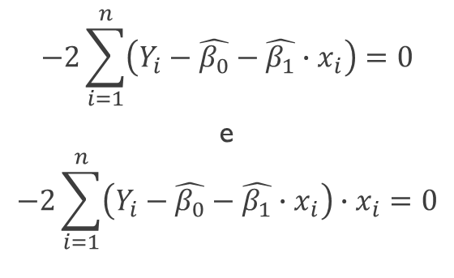

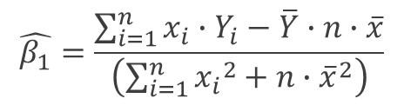


Regressão linear simples
Deriva-se L em relação a $β_{0}$ e $β_{1}$:
$$\frac{∂L\left(β_{0},β_{1}\right)}{∂(β_{0})}=−2\sum_{i=1}^{n}{\left(Y_{i}−β_{0}−β_{1}∙x_{i}\right)}$$
e
$$\frac{∂L\left(β_{0},β_{1}\right)}{∂(β_{1})}=−2\sum_{i=1}^{n}{\left(Y_{i}−β_{0}−β_{1}∙x_{i}\right)∙x_{i}}$$
$$−2\sum_{i=1}^{n}{\left(Y_{i}−\hat{β_{0}}−\hat{β_{1}}∙x_{i}\right)}=0$$
e
$$−2\sum_{i=1}^{n}{\left(Y_{i}−\hat{β_{0}}−\hat{β_{1}}∙x_{i}\right)∙x_{i}}=0$$
$$n∙\hat{β_{0}}+\hat{β_{1}}\sum_{i=1}^{n}{x_{i}}=\sum_{i=1}^{n}{Y_{i}}$$
e
$$\hat{β_{0}}∙\sum_{i=1}^{n}{x_{i}}+\hat{β_{1}}\sum_{i=1}^{n}{{x_{i}}^{2}}=\sum_{i=1}^{n}{{x_{i}∙Y}_{i}}$$
$$\hat{β_{0}}=\overline{Y}−\hat{β_{1}}∙\overline{x}$$
Solução
$$\hat{β_{1}}=\frac{\sum_{i=1}^{n}{{x_{i}∙Y}_{i}}−\overline{Y}∙n∙\overline{x}}{\left(\sum_{i=1}^{n}{{x_{i}}^{2}}+n∙{\overline{x}}^{2}\right)}$$

Slide 16
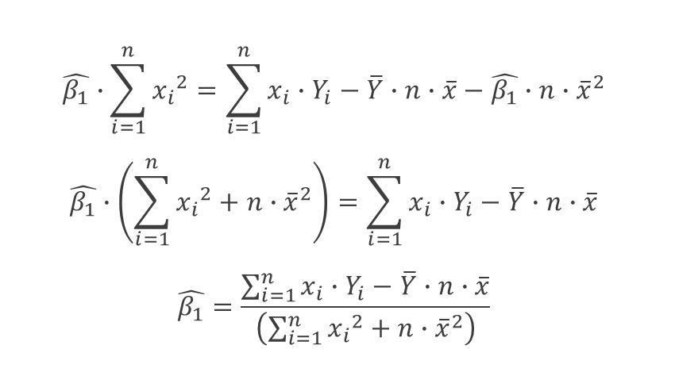
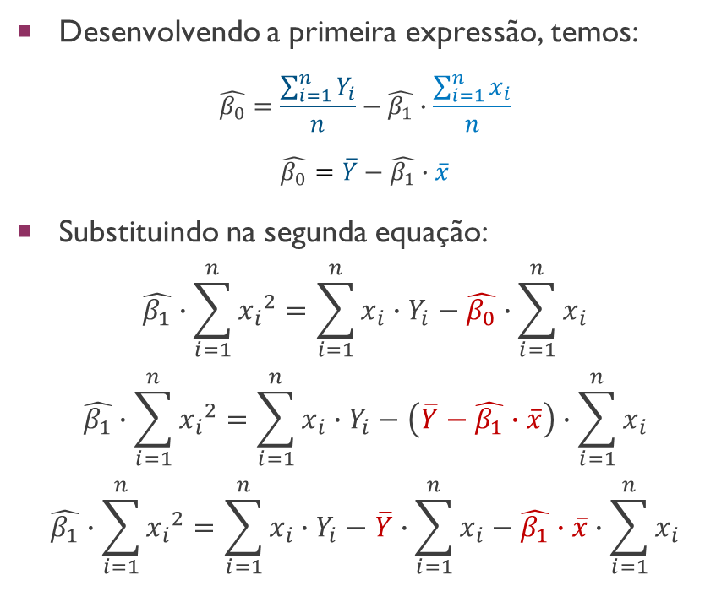
Regressão linear simples
Desenvolvendo a primeira expressão, temos:
$$\hat{β_{0}}=\frac{\sum_{i=1}^{n}{Y_{i}}}{n}−\hat{β_{1}}∙\frac{\sum_{i=1}^{n}{x_{i}}}{n}$$
$$\hat{β_{0}}=\overline{Y}−\hat{β_{1}}∙\overline{x}$$
Substituindo na segunda equação:
$$\hat{β_{1}}∙\sum_{i=1}^{n}{{x_{i}}^{2}}=\sum_{i=1}^{n}{{x_{i}∙Y}_{i}}−\hat{β_{0}}∙\sum_{i=1}^{n}{x_{i}}$$
$$\hat{β_{1}}∙\sum_{i=1}^{n}{{x_{i}}^{2}}=\sum_{i=1}^{n}{{x_{i}∙Y}_{i}}−\left(\overline{Y}−\hat{β_{1}}∙\overline{x}\right)∙\sum_{i=1}^{n}{x_{i}}$$
$$\hat{β_{1}}∙\sum_{i=1}^{n}{{x_{i}}^{2}}=\sum_{i=1}^{n}{{x_{i}∙Y}_{i}}−\overline{Y}∙\sum_{i=1}^{n}{x_{i}}−\hat{β_{1}}∙\overline{x}∙\sum_{i=1}^{n}{x_{i}}$$
$$\hat{β_{1}}∙\sum_{i=1}^{n}{{x_{i}}^{2}}=\sum_{i=1}^{n}{{x_{i}∙Y}_{i}}−\overline{Y}∙n∙\overline{x}−\hat{β_{1}}∙n∙{\overline{x}}^{2}$$
$$\hat{β_{1}}∙\left(\sum_{i=1}^{n}{{x_{i}}^{2}}+n∙{\overline{x}}^{2}\right)=\sum_{i=1}^{n}{{x_{i}∙Y}_{i}}−\overline{Y}∙n∙\overline{x}$$
$$\hat{β_{1}}=\frac{\sum_{i=1}^{n}{{x_{i}∙Y}_{i}}−\overline{Y}∙n∙\overline{x}}{\left(\sum_{i=1}^{n}{{x_{i}}^{2}}+n∙{\overline{x}}^{2}\right)}$$

Slide 17
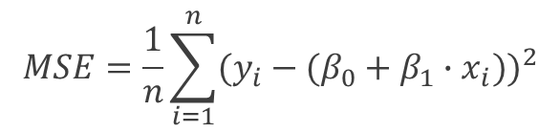
Regressão linear simples
Podemos resolver a regressão de uma outra maneira, quantificando o erro aleatório do modelo em funções de custo
Em problemas envolvendo regressão, podemos utilizar o Erro Médio Quadrático (MSE)
Assim como o Método dos Mínimos Quadrados, o objetivo é minimizar o erro, mas agora de forma iterativa, utilizando a derivada da função de custo como bússola para guiar as atualizações dos parâmetros do modelo
$$MSE=\frac{1}{n}\sum_{i=1}^{n}{{(y_{i}−(β_{0}+β_{1}∙x_{i}))}^{2}}$$

Slide 18
Regressão linear simples
O método do gradiente descendente consiste em
Determinar um parâmetro alpha, que determina a taxa de aprendizado, o quanto os pesos do modelo serão atualizados
Inicializar os pesos do modelo de forma aleatória
Utilizar a derivada da função de custo para determinar como ajustar os parâmetros do modelo
Repetir até atingir o número de iterações determinado ou até atingir um valor pré-estabelecido para a pausa

Slide 19
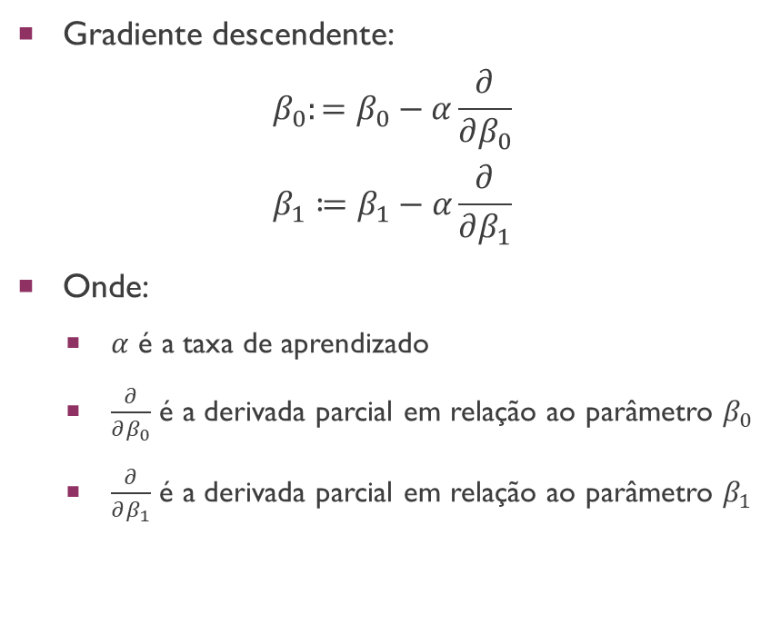
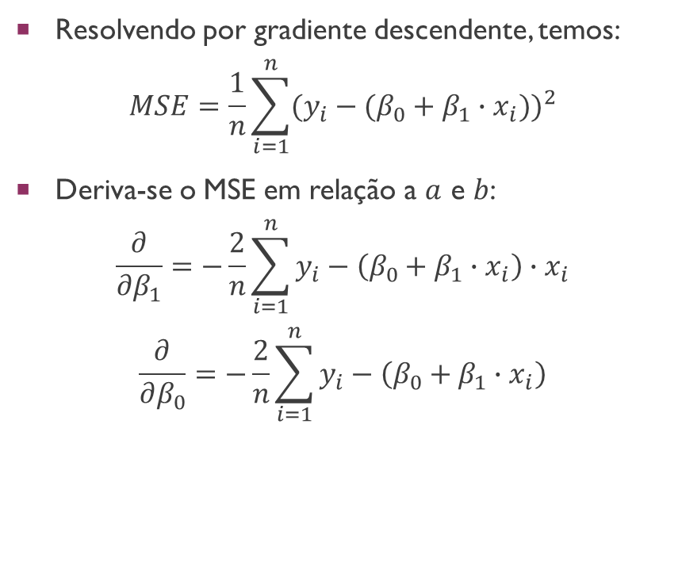
Regressão linear simples
Resolvendo por gradiente descendente, temos:
$$MSE=\frac{1}{n}\sum_{i=1}^{n}{{(y_{i}−(β_{0}+β_{1}∙x_{i}))}^{2}}$$
Deriva-se o MSE em relação a $a$ e $b$:
$$\frac{∂}{∂β_{1}}=−\frac{2}{n}\sum_{i=1}^{n}{y_{i}−\left(β_{0}+β_{1}∙x_{i}\right)∙x_{i}}$$
$$\frac{∂}{∂β_{0}}=−\frac{2}{n}\sum_{i=1}^{n}{y_{i}−\left(β_{0}+β_{1}∙x_{i}\right)}$$
Gradiente descendente:
$$β_{0}:=β_{0}−α\frac{∂}{∂β_{0}}$$
$$β_{1}≔β_{1}−α\frac{∂}{∂β_{1}}$$
Onde:
$α$ é a taxa de aprendizado
$\frac{∂}{∂β_{0}}$ é a derivada parcial em relação ao parâmetro $β_{0}$
$\frac{∂}{∂β_{1}}$ é a derivada parcial em relação ao parâmetro $β_{1}$

Slide 20
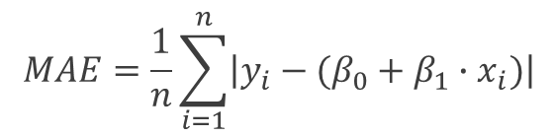
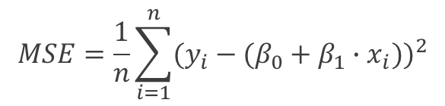
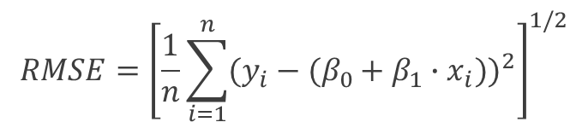
Regressão linear simples
Existem várias outras funções de medir o erro de modelos de regressão, as mais comuns são:
$$MAE=\frac{1}{n}\sum_{i=1}^{n}{\left|y_{i}−(β_{0}+β_{1}∙x_{i})\right|}$$
$$MSE=\frac{1}{n}\sum_{i=1}^{n}{{(y_{i}−(β_{0}+β_{1}∙x_{i}))}^{2}}$$
$$RMSE={\left[\frac{1}{n}\sum_{i=1}^{n}{{(y_{i}−(β_{0}+β_{1}∙x_{i}))}^{2}}\right]}^{1/2}$$

Slide 21
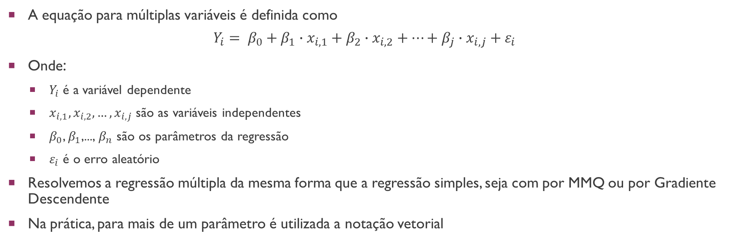
Regressão linear Múltipla
A equação para múltiplas variáveis é definida como
$$Y_{i}= β_{0}+β_{1}∙x_{i,1}+β_{2}∙x_{i,2}+…+β_{j}∙x_{i,j}+ε_{i}$$
Onde:
$Y_{i}$ é a variável dependente
$x_{i,1},x_{i,2},…,x_{i,j}$ são as variáveis independentes
$β_{0}$, $β_{1}$,..., $β_{n}$ são os parâmetros da regressão
$ε_{i}$ é o erro aleatório
Resolvemos a regressão múltipla da mesma forma que a regressão simples, seja com por MMQ ou por Gradiente Descendente
Na prática, para mais de um parâmetro é utilizada a notação vetorial

Slide 22
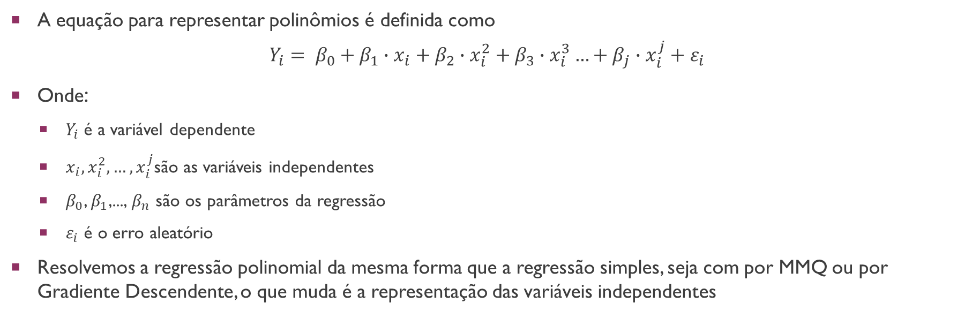
Regressão polinomial
A equação para representar polinômios é definida como
$$Y_{i}= β_{0}+β_{1}∙x_{i}+β_{2}∙x_{i}^{2}+β_{3}∙x_{i}^{3}…+β_{j}∙x_{i}^{j}+ε_{i}$$
Onde:
$Y_{i}$ é a variável dependente
$x_{i},x_{i}^{2},…,x_{i}^{j}$são as variáveis independentes
$β_{0}$, $β_{1}$,..., $β_{n}$ são os parâmetros da regressão
$ε_{i}$ é o erro aleatório
Resolvemos a regressão polinomial da mesma forma que a regressão simples, seja com por MMQ ou por Gradiente Descendente, o que muda é a representação das variáveis independentes

Slide 23
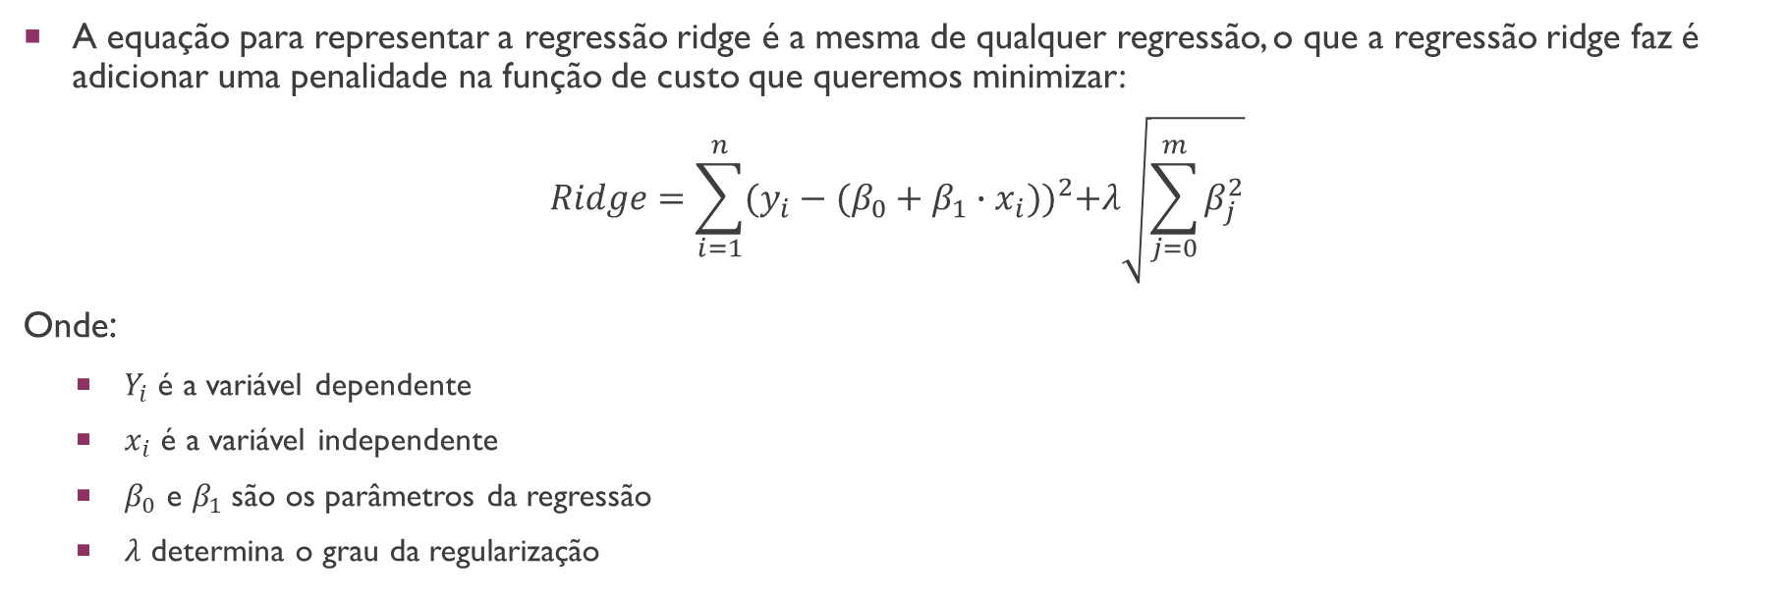
Regressão ridge
A equação para representar a regressão ridge é a mesma de qualquer regressão, o que a regressão ridge faz é adicionar uma penalidade na função de custo que queremos minimizar:
$$Ridge=\sum_{i=1}^{n}{{(y_{i}−(β_{0}+β_{1}∙x_{i}))}^{2}+λ\sqrt{\sum_{j=0}^{m}{β_{j}^{2}}}}$$
Onde:
$Y_{i}$ é a variável dependente
$x_{i}$ é a variável independente
$β_{0}$ e $β_{1}$são os parâmetros da regressão
$λ$ determina o grau da regularização

Slide 24
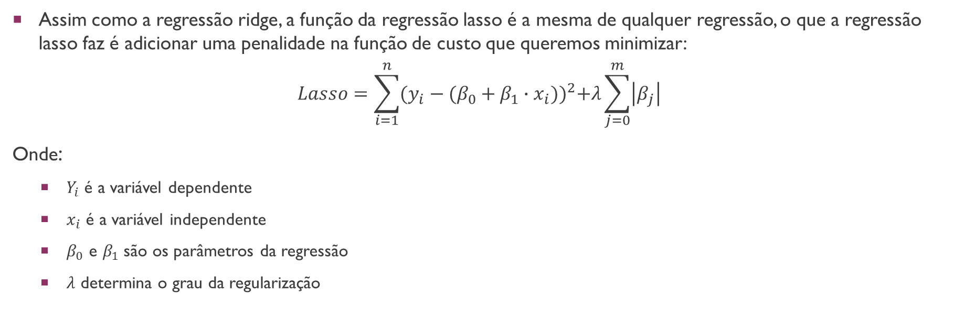
Regressão Lasso
Assim como a regressão ridge, a função da regressão lasso é a mesma de qualquer regressão, o que a regressão lasso faz é adicionar uma penalidade na função de custo que queremos minimizar:
$$Lasso=\sum_{i=1}^{n}{{(y_{i}−(β_{0}+β_{1}∙x_{i}))}^{2}+λ\sum_{j=0}^{m}{\left|β_{j}\right|}}$$
Onde:
$Y_{i}$ é a variável dependente
$x_{i}$ é a variável independente
$β_{0}$ e $β_{1}$são os parâmetros da regressão
$λ$ determina o grau da regularização

Slide 25
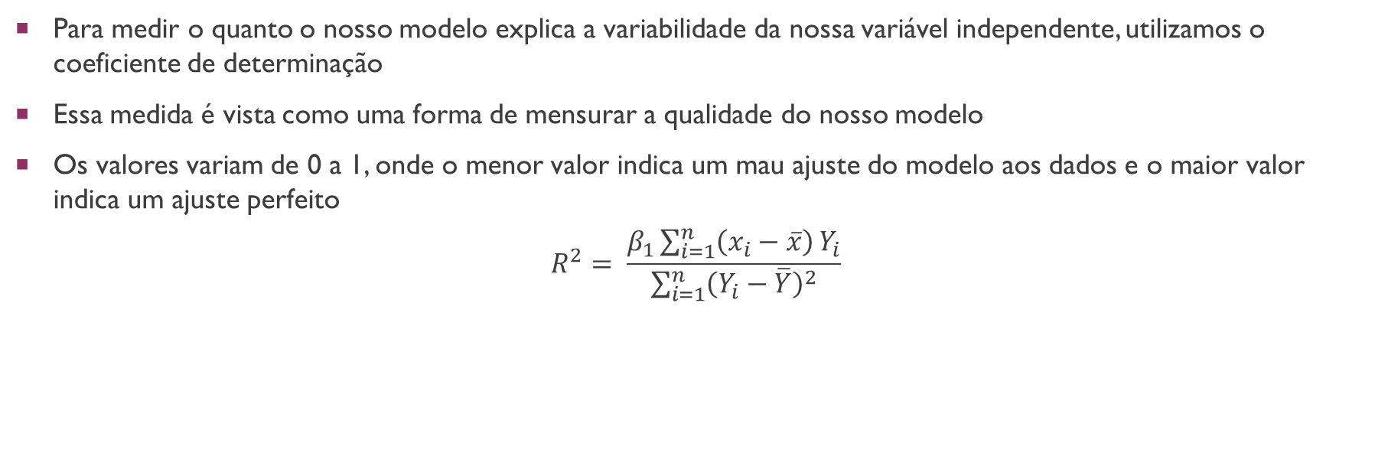
R² - Coeficiente de determinação
Para medir o quanto o nosso modelo explica a variabilidade da nossa variável independente, utilizamos o coeficiente de determinação
Essa medida é vista como uma forma de mensurar a qualidade do nosso modelo
Os valores variam de 0 a 1, onde o menor valor indica um mau ajuste do modelo aos dados e o maior valor indica um ajuste perfeito
$$R^{2}= \frac{β_{1}\sum_{i=1}^{n}{\left(x_{i}−\overline{x}\right)}Y_{i}}{\sum_{i=1}^{n}{{\left(Y_{i}−\overline{Y}\right)}^{2}}}$$

Slide 26
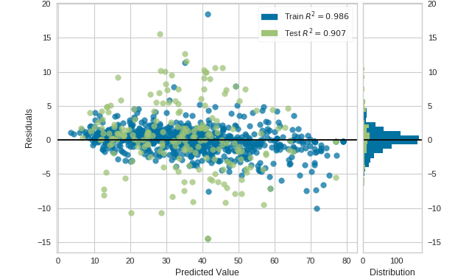
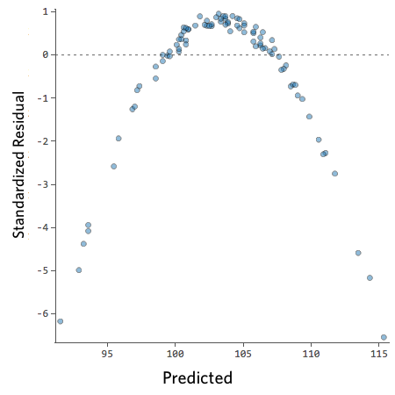
Gráfico de resíduos
Um gráfico de resíduos mostra os resíduos no eixo y e a variável independente no eixo x
Se os pontos tiverem uma dispersão aleatória no eixo x, o modelo linear é uma boa escolha

